Slide 1
网页抓取：洞察网络数据的关键技术
汇报人：周义涛，郭丰阁
汇报时间：2024年12月6日

Slide 2
网页抓取的概念
网页抓取的作用
网页抓取和网络爬虫
网页抓取的发展前景
总结

Slide 3



PART 01
网页抓取的概念

Slide 4

网页抓取，是一种从互联网上的网页中提取所需信息的技术手段。通过模拟浏览器访问网页，获取网页的源代码，然后依据特定规则与算法，筛选并提取出有价值的数据，如文本、图片、链接等，以满足各种数据需求与应用场景。

Slide 5


PART 02
网页抓取的作用

Slide 6
网页抓取的作用
01
02
03
文本数据
图片资源
链接信息
涵盖新闻报道、博客文章、论坛帖子、产品详情介绍、学术论文摘要等丰富的文字信息，可用于文本分析、情感分析、知识图谱构建等众多领域。
能够抓取网页中的各类图片，包括产品图片、宣传海报、头像等，适用于图片素材收集、电商商品展示优化、图像识别数据获取等用途。
获取网页内的超链接，有助于构建网站的链接地图，挖掘网页之间的关联关系，实现深度的网页遍历与数据采集，例如搜索引擎蜘蛛对网页链接的抓取，以便索引整个互联网。

Slide 7


PART 03
网页抓取与网络爬虫

Slide 8
网页抓取和网络爬虫
网页抓取
网络爬虫
是一个综合性的行为概念，重点聚焦于从网页里获取数据并加以利用的整个流程，涉及数据提取、清洗、存储以及后续的分析应用等多方面的考量与操作。
本质上是实现网页抓取的一种具体技术工具或程序。它主要负责自动化地在网络间穿梭，按照设定的规则与路径访问网页，抓取网页的原始代码，为后续的数据提取奠定基础，是网页抓取过程中的关键执行者。
区别

Slide 9
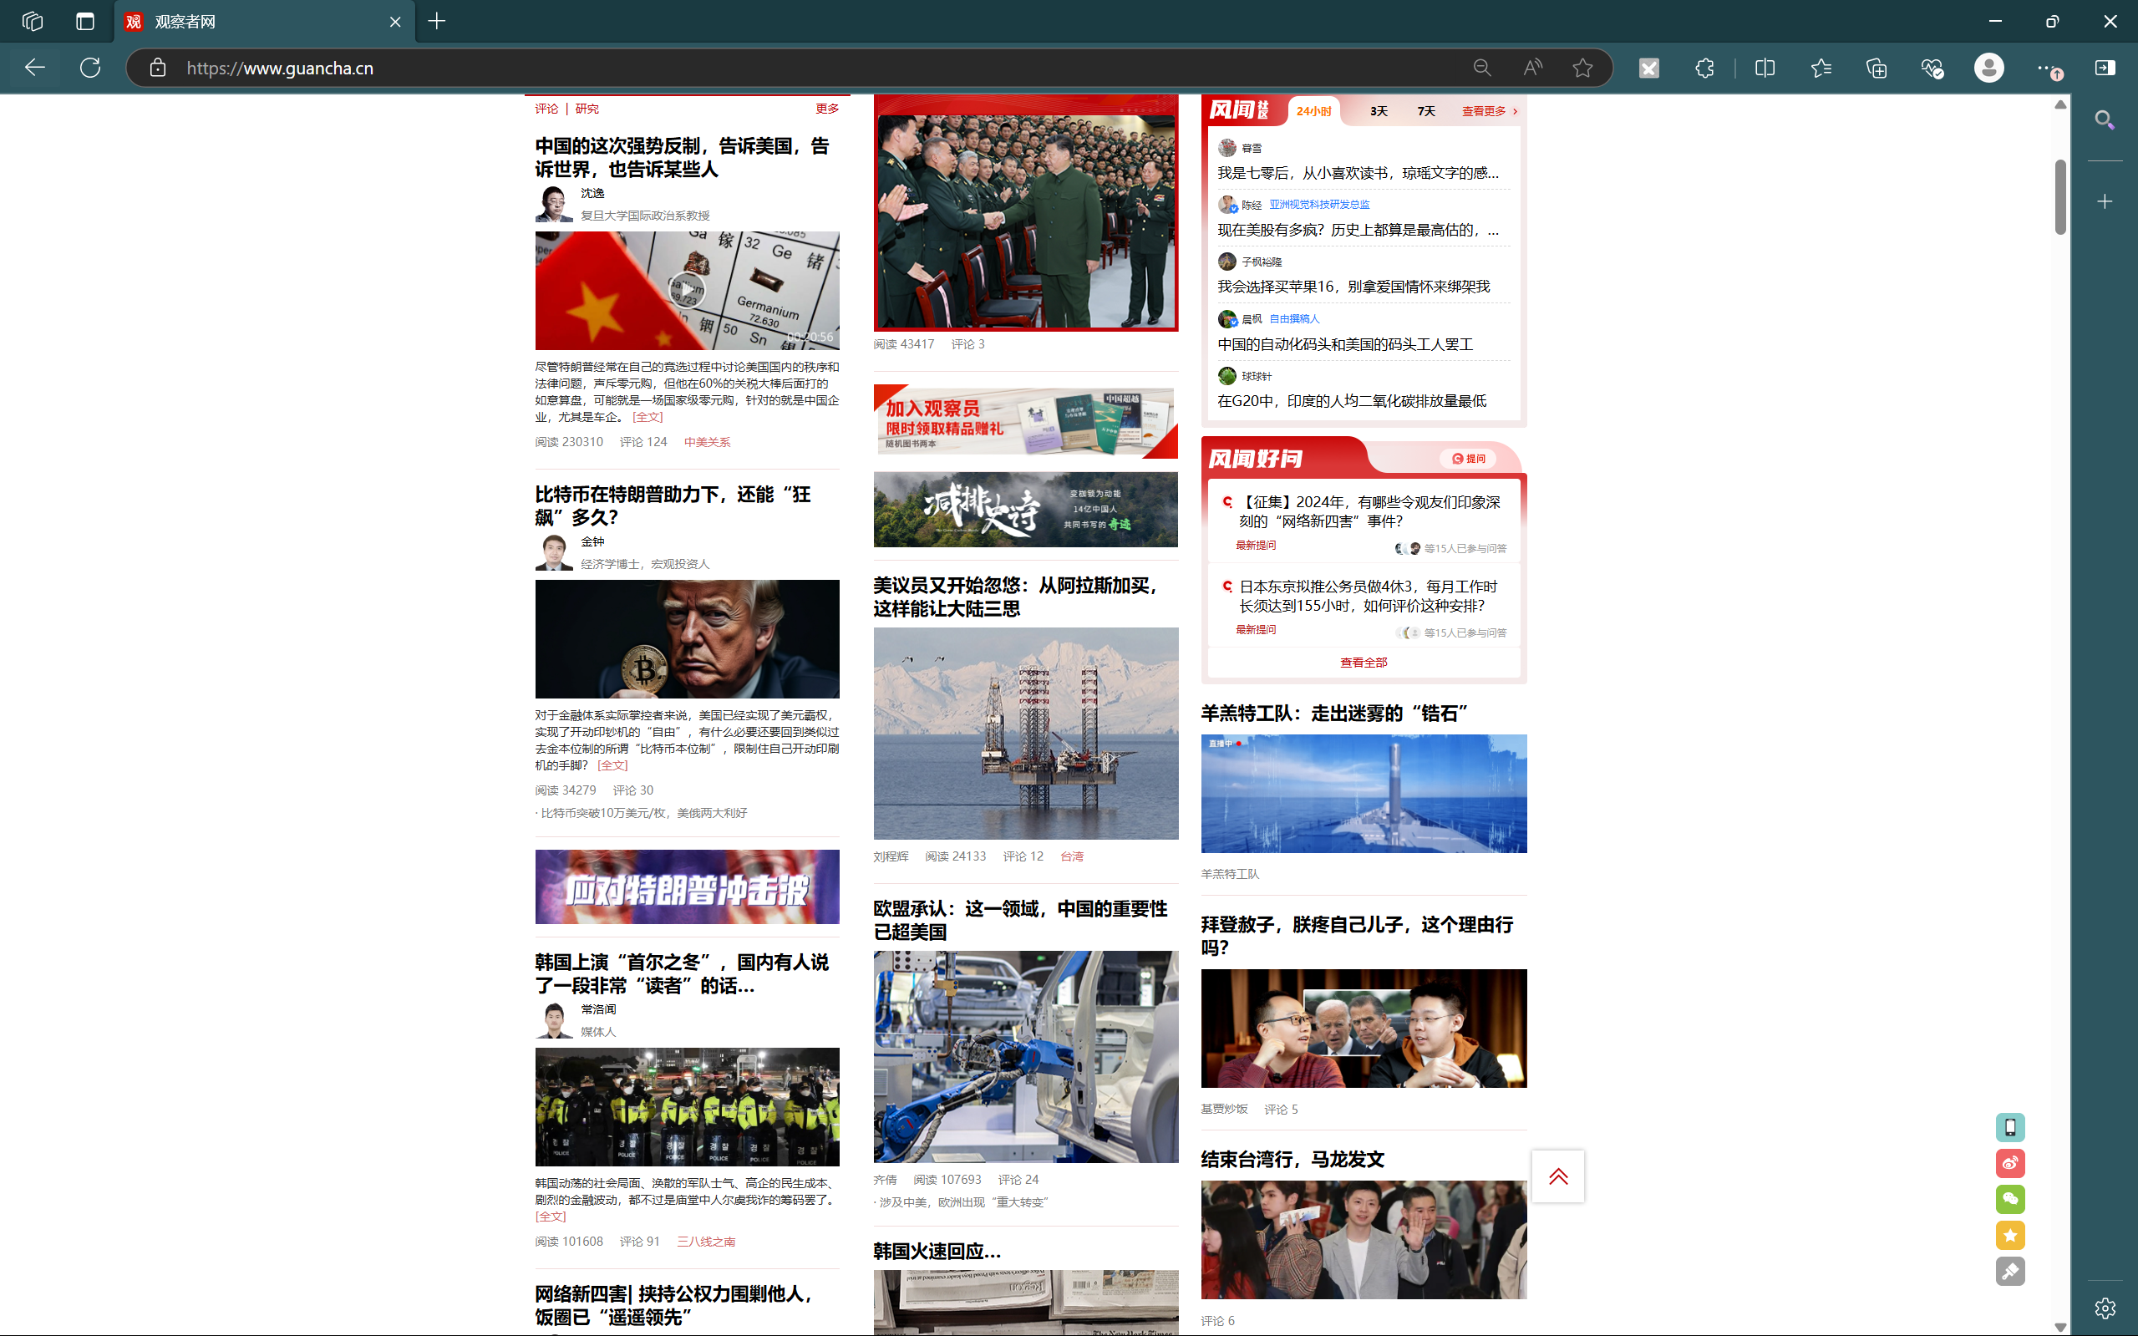
代码示例
这是观察者网，我们想要将这些文章的标题提取出来，下面是用Python编写的简易程序

Slide 10
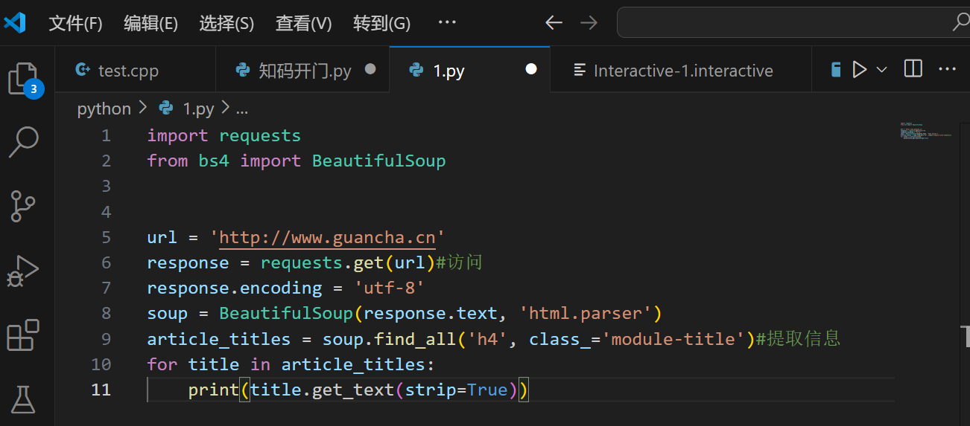
代码示例

Slide 11
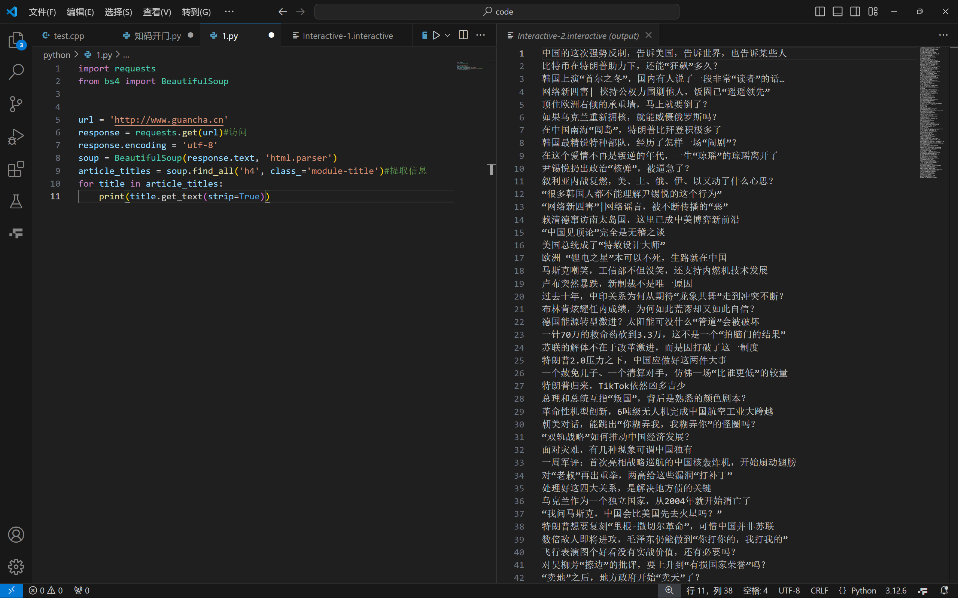
代码示例

Slide 12


PART 04
网页抓取的发展前景

Slide 13

网页抓取的发展前景

随着人工智能、大数据与云计算等前沿技术的深度融合与迅猛发展，网页抓取技术正迈向新的高度。智能化的网页抓取工具将不断涌现，能够更加精准地理解网页内容与用户需求，自动适应网页结构变化并高效地抓取数据。然而，网页抓取也面临严峻挑战，如日益严格的网络安全法规与网站隐私保护政策，将促使网页抓取技术向更加合法、合规、道德的方向发展，同时，对反爬虫技术的突破也将成为推动网页抓取技术进步的关键因素。

Slide 14


PART 05
总结

Slide 15




总结

网页抓取作为互联网时代的关键技术，为我们开启了海量网络数据的大门。它在概念、内容、与网络爬虫的关系、作用以及发展前景等多方面均展现出独特的魅力与重要性。通过合理运用网页抓取技术，我们能够在商业、科研、文化传播等诸多领域挖掘出宝贵的数据价值，尽管前路充满挑战，但只要紧跟技术发展潮流并严守法规底线，网页抓取必将在未来的数字化浪潮中继续发挥不可或缺的重要作用，助力我们构建更加智能、高效、便捷的信息社会。

Slide 16

汇报结束，谢谢大家！

